Slide 1
ایمن سازی و بیماریهای قابل پیشگیری با واکسن
آشنایی با چگونگی درخواست واکسن ودریافت آن
قسمت دوم

Slide 2
مشخصات سند
مشخصات مدرس
مشخصات بسته آموزشی
نام و نام خانوادگی مدرس: مهدی محمودی
مدرک تحصیلی: کارشناس بهداشت عمومی
موقعیت اشتغال سازمانی مدرس: مربی مرکز آموزش بهورزی شهرستان قوچان، دانشگاه علوم پزشکی و خدمات بهداشتی درمانی مشهد
حیطه درس: ايمن سازي و بيماري‌هاي قابل پيشگيري با واكسن
تاریخ آخرین بازنگری: 8 /2/ 1399
نوبت تهیه:1
نام فایل: Im-ashenaey- ba-cheghonegi- darkhaste-vaccan-va-daryafte-an-edi2

Slide 3
اهداف آموزشی
در پايان اين فصل انتظار مي‌رود فراگير بتواند: 1- واکسن مورد نیاز را برآورد نماید. 2- روش درخواست واكسن مورد نياز را شرح دهد.
3-روش تاییدواکسن دریافتی را بیان کند.

Slide 4
فهرست عناوین
1- چگونگي برآورد واکسن مورد نیاز 2- چگونگی درخواست واكسن در سامانه
3-چگونگی تاییدواکسن دریافتی در سامانه 3- خلاصه و نتیجه گیری 4- پرسش و تمرین
5-منابع

Slide 5
چگونگي برآورد واکسن مورد نیاز
تامين به موقع واكسن و لوازم مورد نياز جلسات ايمن سازي درهرماه ازاهميت زيادي برخوردار مي‌باشد چراكه درخواست واكسن وتجهيزات كمترازحد نياز باعث تاخير دراجراي برنامه واكسيناسيون خواهد شدوچنانچه واكسن درخواستي بيشتر ازمورد نياز باشدبه دليل عدم مصرف و شرايط نگهداري واكسن درخانه بهداشت باعث كاهش كيفيت واكسن‌ها خواهد گرديد.

Slide 6
چگونگي برآورد واکسن مورد نیاز- ادامه...
مراحل درخواست واکسن
1- استخراج اسامي واجدين شرايط واكسن درماه آينده از سامانه پرونده الکترونیک سلامت

Slide 7
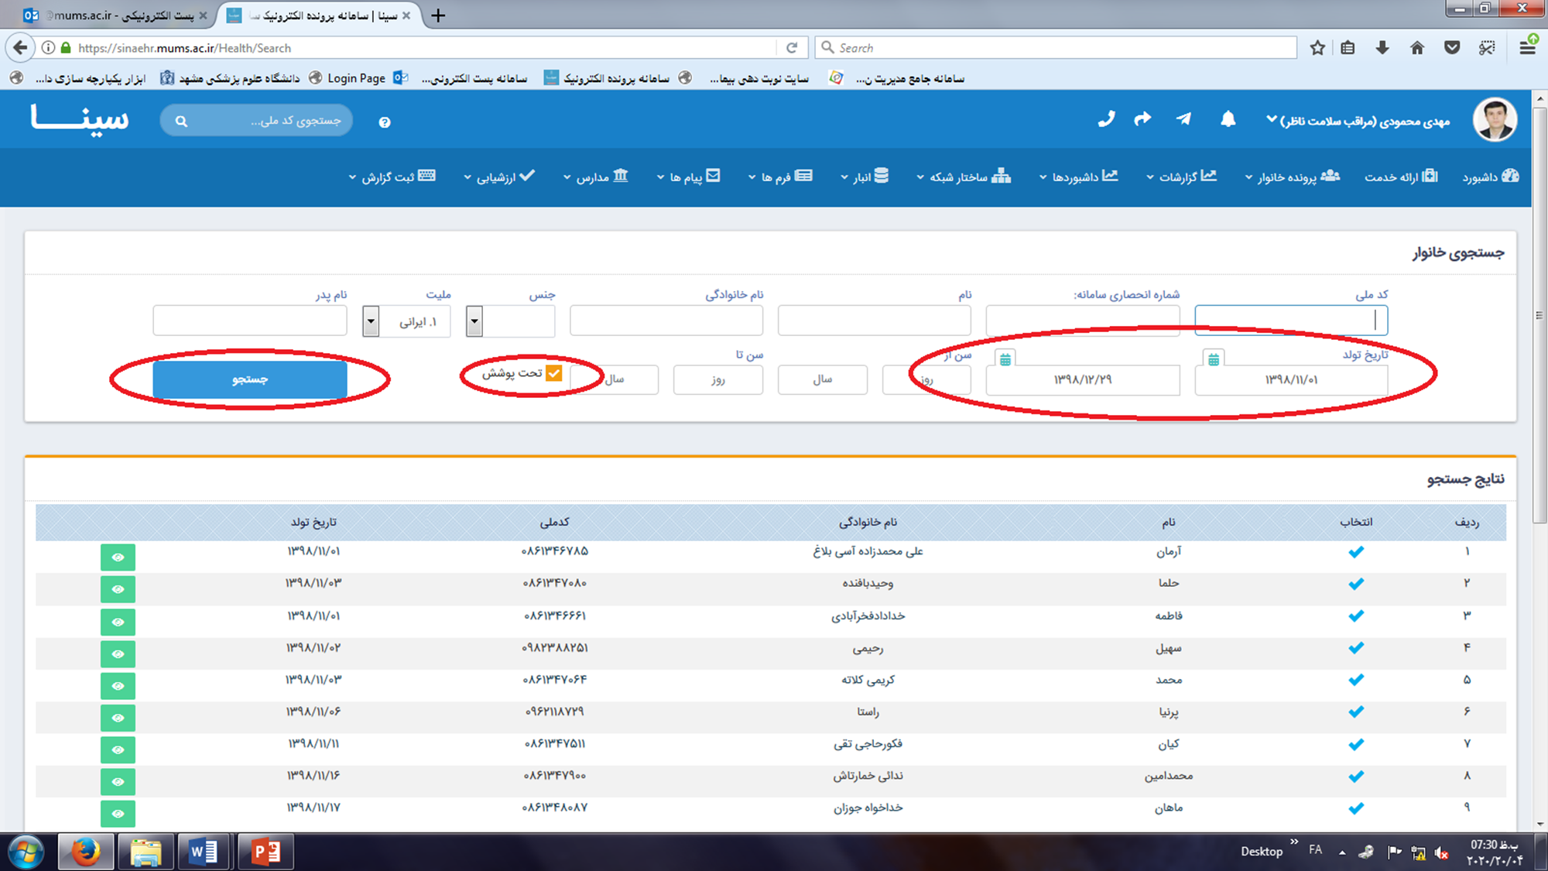
روش برآورد واکسن مورد نیاز به عنوان مثال درخواست واکسن برای کودکانی که در فاصله زمانی ابتدای بهمن98 تا پایان سال 98 به دنیا آمده اند و اکنون 2ماهه هستند وباید در فروردین99 واکسن دریافت نمایند به شرح زیراز سامانه قابل استخراج است- ادامه...

Slide 8
چگونگي درخواست واکسن مورد نیازدرسامانه- ادامه...
2-درﺧواﺳت واﮐﺳن از ﺳطﺢ واحدهای اﺟراﯾی (ﺧﺎﻧﮫ ﺑهداﺷت - پایگاه سلامت) به سطح مراکز از طریق سامانه، البته با توجه به موقعیت مکانی هر دانشگاه باید به سامانه همان دانشگاه مثلا سیب- ناب یا سینا وارد شد و مراحل زیر را اجرایی نمود:
*ابتدا وارد انبار شوید، سپس وارد قسمت درخواست کالا- گردش کار شده و در قسمت دسته بندی، گزینه واکسیناسیون را انتخاب کنید و درخواست جدید را کلیک نمایید.
*درقسمت دسته بندی عنوان واکسیناسیون را انتخاب نمایید و از قسمت نام کالا ، نام واکسن مربوطه را انتخاب نمایید.
*درقسمت درخواست تعداد مورد نیاز واکسن را ثبت نمایید .

Slide 9
*قسمت موجودی: اگر از قبل واکسن انتخاب شده داخل انبار واحد شما وجود داشته باشد نمایش داده می شود، درصورتی که تعداد واکسن ثبت شده درقسمت موجودی انبار با تعداد واکسن موجود در یخچال خانه بهداشت هم خوانی نداشته باشد، برای اصلاح آن می توانید از قسمت انبارگزینه خروج کالا را انتخاب ونسبت به خروج آن از انبار اقدام کنید.
چگونگي درخواست واکسن موردنیازدر سامانه – ادامه...

Slide 10
چگونگي درخواست واکسن موردنیازدر سامانه- ادامه...
در قسمت ﺗوﺿﯾﺣﺎت ﺗﺎ اطﻼع ﺛﺎﻧوی که سامانه ﺑﺗواﻧد اﻧواع ویالها را در ﻣﻌرض اﻧﺗﺧﺎب ﻗرار دهد،ﺑﺎﯾد ﺗوﺿﯾﺢ دهید ﻣﺛﻼ اﮔرواﮐﺳن اﻧﺗﺧﺎﺑﯽ شما MMR است تعداد ویال دودوزی و پنج دوزی بایدمشخص شود، سپس گزینه ثبت اطلاعات را کلیک نمایید تا درخواست واکسن مربوطه به قسمت پایین فرم منتقل شود.
نکته:
اگر واکسن یا واکسنهای دیگری نیاز دارید،ثبت نهایی را کلیک ننمایید بلکه باید روی تب آبی رنگ در قسمت بالای ثبت نهایی تحت عنوان افزودن جنس جدید کلیک نمایید وسایرواکسنها را انتخاب کنید ودرنهایت پس از انتخاب همه واکسنهای مورد نیاز روی گزینه ثبت نهایی کلیک نمایید تا درخواست مورد نظرارسال شود.

Slide 11
چگونگي درخواست واکسن موردنیازدرسامانه- ادامه...
3-درخواست واکسن توسط مرکز خدمات جامع سلامت:
مراقب سلامت ناظرمرکز خدمات جامع سلامت، پس از ورود به انبارسامانه وارد قسمت درخواست های وارده شده و پس از سر جمع نمودن درخواست واحدهای تابعه تحت پوشش(درحال حاضر سامانه درخواستهای وارد شده را جمع نمی بندد) باید نسبت به جمع بندی درخواست ها اقدام کند و درهنگام ثبت درخواست مرکز به توضیحات ثبت شده بهورزان درسامانه توجه نماید، سپس جمع آنها را در هنگام درخواست هر واکسن ثبت نماید.

Slide 12
چگونگي درخواست واکسن موردنیازدرسامانه- ادامه...
3-درخواست واکسن توسط مرکز خدمات جامع سلامت: در این مرحله مراقب سلامت ناظر مرکز خدمات جامع سلامت به هیچ وجه بر درخواستهای واحدهای تحت پوشش، به جز رونوشت گرفتن تعداد واکسن مورد نیاز نباید اقدامی انجام دهد و زمانی باید بر درخواست اقدامی صورت گیرد که در انبار واکسن مرکز خدمات جامع سلامت واکسن موجود باشد تابتواند به درخواست مربوطه پاسخ دهد.

Slide 13
چگونگي درخواست واکسن موردنیازدرسامانه – ادامه…
4-ارسال واکسن از زنجیره سرما مرکز بهداشت شهرستان به مرکز خدمات جامع سلامت:
با توجه به درخواست مرکز خدمات جامع سلامت و موجودی واکسن درشهرستان، واکسن های درخواستی به مرکز خدمات جامع سلامت ارسال وحواله مربوطه از طریق سامانه برای مراقب ناظر ارسال می گردد .

Slide 14
چگونگي درخواست واکسن موردنیازدرسامانه – ادامه…
فرم درخواست واكسن هرواحد بهداشتي بهتراست براي دونيمه ماه تنظيم شود، ولي تحويل واكسن بسته به جمعيت تحت پوشش بهتراست (زير 300خانواريا بالاي 300 خانوار) دريك يا دو نوبت تحويل شود.
سايرلوازم مورد نياز شامل سرنگ، پنبه والكل نيزدرسامانه پرونده الکترونیک سلامت،از قسمت انبار دارویی درخواست مي‌شود.

Slide 15
چگونگي تاییدواکسن دریافتی
5-تایید دریافت توسط مرکزخدمات جامع سلامت: مراقب سلامت ناظر مرکزخدمات جامع سلامت باید درسامانه، وارد انبارقسمت درخواست جنس از سطح بالاتر شده وحواله ارسالی زنجیره سرما را تایید ودریافت نماید(این مرحله باید توسط مراقب سلامت ناظر مرکز انجام شود تا حواله واکسن وارد انبارمرکز گردد و اگر تاییدِ دریافت در سامانه کلیک نشود واکسن ها وارد انبار نخواهد شد)

Slide 16
چگونگي تاییدواکسن دریافتی – ادامه…
6-ارسال از مرکز خدمات جامع سلامت به واحد اجرایی(خانه بهداشت و پایگاه سلامت): مراقب سلامت ناظرمرکز پس ازتایید دریافت واکسنها باید به قسمت درخواست های وارده در سامانه مراجعه نماید و درخواست هر واحد را با توجه به واکسنهای موجود درانبار، برحسب نوع ویال ها علامت زده ودرقسمت مورد تحویلی تعداد مورد نظررا ثبت نماید ودر انتها تایید وارسال را کلیک نماید.

Slide 17
چگونگي تاییدواکسن دریافتی- ادامه...
7-تایید دریافت توسط واحد اجرایی: بهورز یا مراقب سلامت باید در سامانه با وارد شدن به انبار، قسمت درخواست جنس از سطح بالاتر و حواله ارسالی مرکز را تایید ودریافت نماید(این مرحله باید حتما توسط بهورز یا مراقب سلامت انجام شود تا حواله واکسن وارد انبار واحد (خانه بهداشت یا پایگاه سلامت) گردد، اگرروی تایید و دریافت کلیک ننماید، واکسنها وارد انبار نخواهد شد و در نتیجه هنگام انجام واکسیناسیون با مشکل مواجه خواهند شد.

Slide 18
چگونگي تاییدواکسن دریافتی – ادامه...
نکته1:
جهت درخواست سرنگ بایستی از قسمت انبار/ درخواست کالا – گردش کار/دسته بندی داروهای بیماریها انجام شود. کلیه موارد درخواست و تحویل سرنگ مانند واکسن می باشد. نکته2:
بهورزان محترم بایستی به صورت مرتب موجودی یخچال واکسیناسیون و انبار سامانه را کنترل نموده و در صورت عدم همخوانی موارد اصلاح شود، در صورتی که خواستیم واکسن وارد انبار سامانه شود، از قسمت افزودن موجودی جدید نام کالا انتخاب و علت آن خرید کالا انتخاب می گردد، دقت شود به اشتباه ثبت موجودی اولیه انتخاب نشود.

Slide 19
چگونگي تاییدواکسن دریافتی- ادامه...
نکته 3:
در تمام مراحل درخواست ودریافت واکسن باید مطابقت انبارواکسن در سامانه با یخچال وجود داشته باشد، در صورت عدم همخوانی انبار با یخچال به دلیل پرت واکسن می توان گزینه ثبت خروج از انبار به علت ضایعات و پرت را انتخاب نمود یا در صورت افزودن کالا به انباربا انتخاب گزینه افزودن کالای جدید، می توان موجودی را همخوان نمود.

Slide 20
چگونگي تاییدواکسن دریافتی- ادامه...
نکته4:
لیست تراکنش: تمامی تراکنش های ثبت شده را از قسمت انبار نشان می دهد که می توان با انتخاب عبارت واکسیناسیون از ورود یا خروج واکسن اطلاع پیدا کرد، همچنین کلیه اقلام بهداشتی در این قسمت قابل رویت است. نکته 5:
موجودی کل انبار: برای خانه های بهداشت این آیتم با لیست موجودی یکسان است، اما در سطح ستاد شهرستانها موجودی کل خانه های بهداشت ومراکزتحت پوشش قابل رویت است به تصاویردر اسلایدهای بعد توجه نمایید.

Slide 21
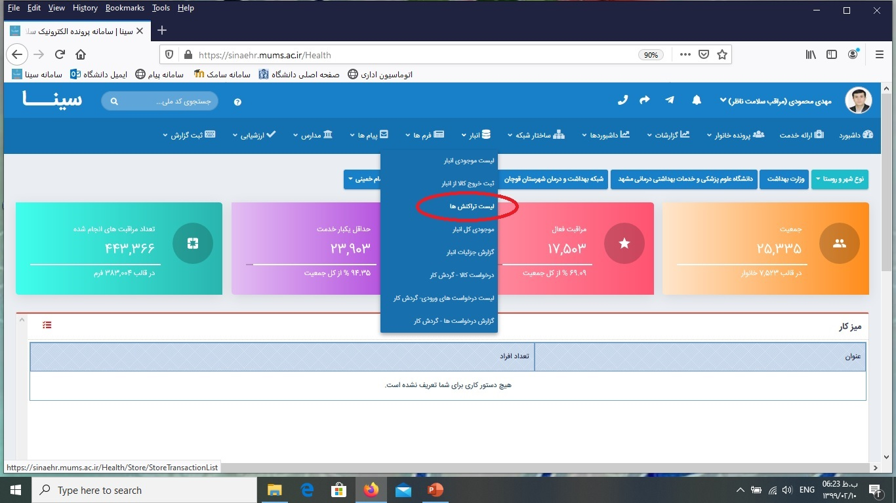
چگونگي تاییدواکسن دریافتی( لیست تراکنش)-ادامه...

Slide 22
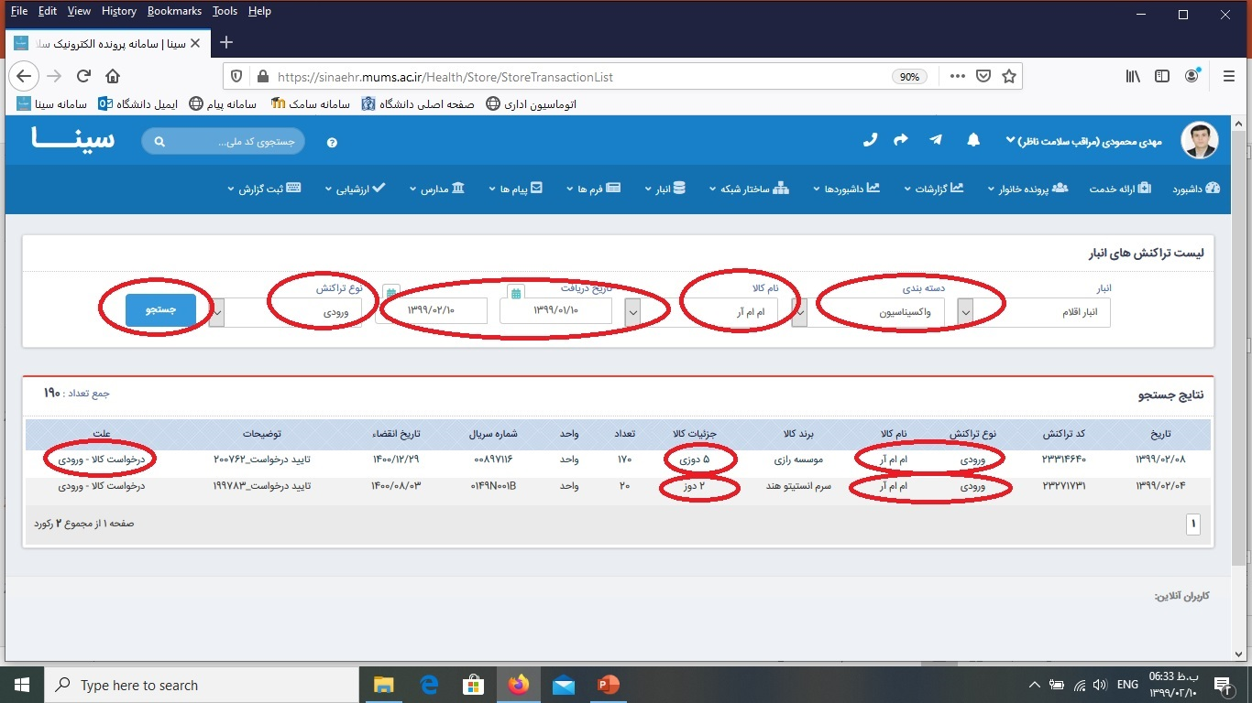
چگونگي تاییدواکسن دریافتی( لیست تراکنش)– ادامه...

Slide 23
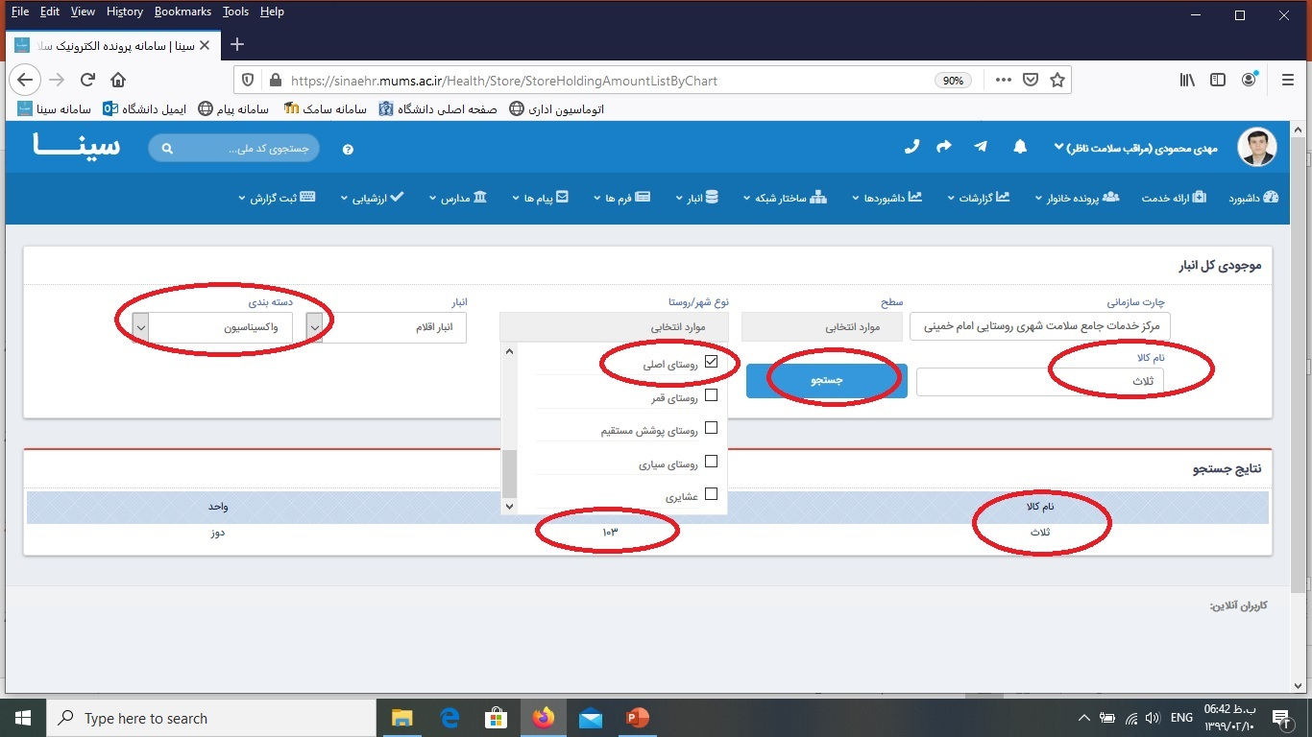
چگونگي تاییدواکسن دریافتی(موجودی کل انبار)- ادامه...

Slide 24
خلاصه ونتیجه گیری
در این درس به موضوعات زیر پرداخته شد: *روش برآورد واکسن موردنیاز در سامانه پرونده الکترونیک سلامت *روش درخواست واکسن مورد نیازدر سامانه *روش تایید واکسن مورد نیاز در سامانه

Slide 25
پرسش های نظری(اهداف رفتاری)
1-روش درخواست واکسن از طریق سامانه توضیح دهید. 2-نحوه برآورد واکسن موردنیازازطریق سامانه را بیان کنید. 3-چگونگی تاییددرخواست واکسن از طریق سامانه را شرح دهید.

Slide 26
پرسش های عملی
1-روش درخواست واکسن به شیوه صحیح رااز طریق سامانه انجام دهید. 2-نحوه برآورد واکسن موردنیاز را نمایش دهید. 3-چگونگی تاییدواکسن را درسامانه پرونده الکترونیک سلامت نشان دهید.

Slide 27
منابع مورد استفاده
*محتوای آموزشی واکسیناسیون و بیماریهای قابل پیشگیری با واکسن ( مجموعه محتوای آموزش بهورزی دانشگاه علوم پزشکی مشهد ) ویرایش1398 *محتوای آموزشی آشنایی با سامانه پرونده الکترونیک سینا

Slide 28
لطفاً نظرات و پیشنهادات خود را پیرامون این بسته آموزشی به آدرس زیر ارسال کنید:
معاونت بهداشتی دانشگاه علوم پزشکی و خدمات بهداشتی درمانی مشهد واحد آموزش بهورزی

